Slide 1
    易普教育
    2019专升本英语辅导课程
主 讲：梁晓亮
Notes:
、

Slide 2
第三部分 语 法/ 第三章 代词 P69
  第三章 代词
  代词是代替名词或名词性结构的词。
  代词分为人称代词、物主代词、反身代词、指示代词、疑问代词、关系代词、不定代词、无人称代词等。
  代词和名词一样,可作主语、宾语和表语。有些代词和形容词一样,可作定语。

Slide 3
第三部分 语 法/ 第三章 代词 P69
  一、人称代词
  表示“我”、“你”、“他”、“我们”、“你们”、“他们”等的词,叫做人称代词。人称代词有人称、数和格之分,第三人称还有性的区别。现列表如下：

Slide 4
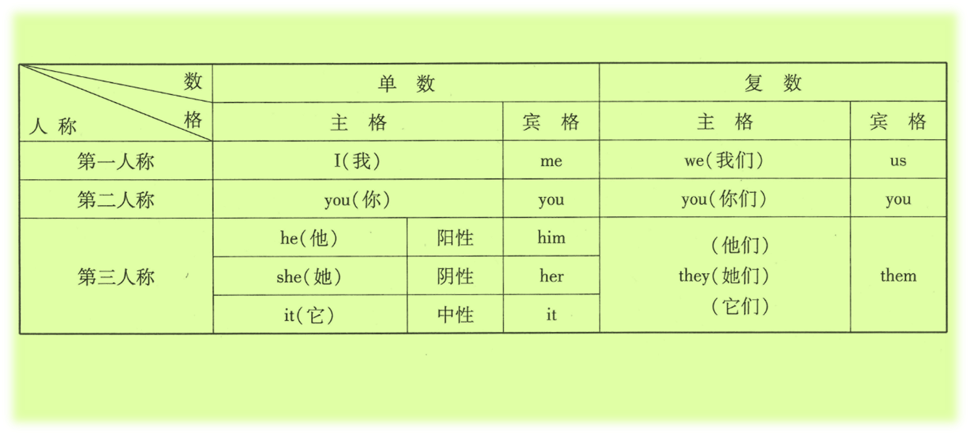
第三部分 语 法/ 第三章 代词 P69

Slide 5
第三部分 语 法/ 第三章 代词 P69
  人称代词的用法如下
  1.人称代词主格的用法
  (1)作主语
  He is a doctor.
  他是一位医生。
  They are swimming now.
  他们正在游泳。

Slide 6
第三部分 语 法/ 第三章 代词 P69
  如果有几个人称代词并列作主语,英语中通常把“I”放在最后。
  You. he and I are all workers.
  我、你、他都是工人。

Slide 7
第三部分 语 法/ 第三章 代词 P69
  (2)作表语。
  Oh, It's you.
  噢,是你。
  口语习惯上不说It‘s I( he, she等),而说It’s me (him, her等)。

Slide 8
第三部分 语 法/ 第三章 代词 P69
  2.人称代词宾格的用法
  (1)作及物动词的宾语。
  I'll meet you at the railway station.我将在火车站接你。
  He taught us to play basketball yesterday.
  他昨天教我们打篮球。

Slide 9
第三部分 语 法/ 第三章 代词 P69
  (2)作介词的宾语。
  Read after me.
  跟我读。
  They took good care of us.
  他们无微不至地照料我们。

Slide 10
第三部分 语 法/ 第三章 代词 P70
  二、物主代词
  表示所有关系的代词叫做物主代词。物主代词有形容词性物主代词和名词性物主代词两种。
  现列表如下：

Slide 11
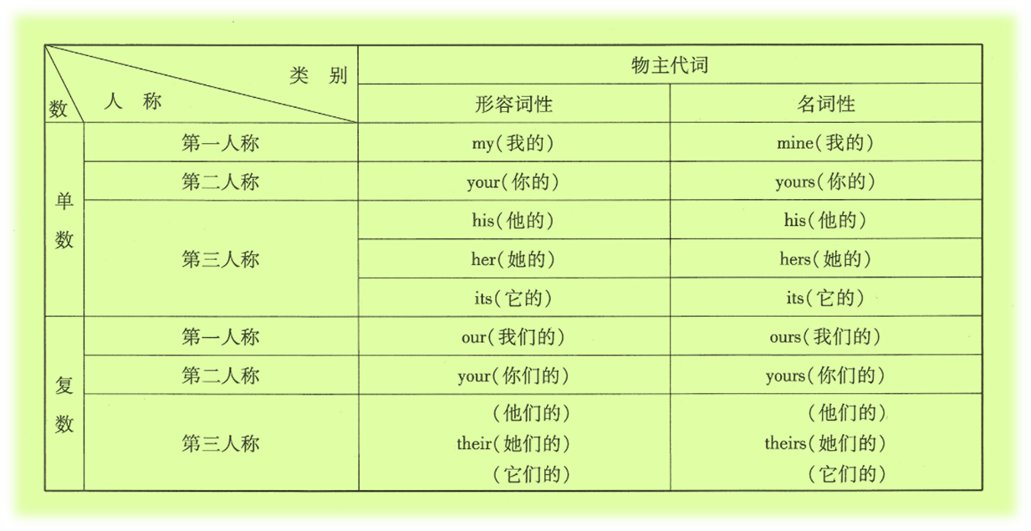
第三部分 语 法/ 第三章 代词 P70

Slide 12
第三部分 语 法/ 第三章 代词 P70
  物主代词的用法如下：
  1.形容词性物主代词的用法
  形容词性物主代词只能用作定语,修饰名词。
  Mary is going to the park with her mother.
  玛丽将和她的妈妈去公园。
  There are 50 students in our class.
  我们班有50个学生。

Slide 13
第三部分 语 法/ 第三章 代词 P70
  2.名词性物主代词的用法
  (1)作主语。
  My book is on the desk, and hers is on the chair.
  我的书在桌上,她的在椅子上。
  Ours is a socialist country.
  我们的国家是社会主义国家。

Slide 14
第三部分 语 法/ 第三章 代词 P70
  (2)作宾语。
  I didn't borrow her pen; I borrowed his.
  我没有借她的钢笔,我借的是他的。
  I lent her a ruler because she had lost hers.
  我借给她一把尺子,因为她弄丢了自己的那把。

Slide 15
第三部分 语 法/ 第三章 代词 P70
  (3)作表语
  The blue shirt is mine.
  那件蓝衬衣是我的。
  This classroom is ours.
  这个教室是我们的。

Slide 16
第三部分 语 法/ 第三章 代词 P71
  反身代词
  表示“我(我们)自己”、“你(你们)自己”、“他(他们)自己”等概念的代词叫做反身代词。其形
  式如下：

Slide 17
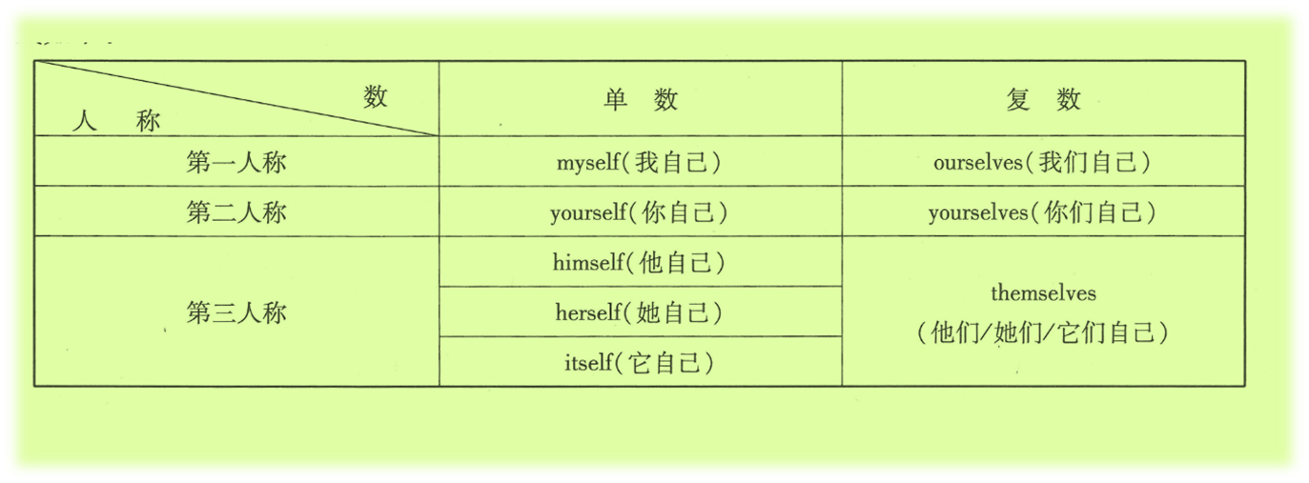
第三部分 语 法/ 第三章 代词 P71

Slide 18
第三部分 语 法/ 第三章 代词 P71
  反身代词的用法如下:
  1.作宾语。
  Please help yourself to some tea.
  请自己用茶。
  My son is too young to look after himself.
  我儿子太小,不能照顾自己。

Slide 19
第三部分 语 法/ 第三章 代词 P71
  2.作表语。
  She isn't quite herself today.
  她今天有点儿不舒服。
  That poor girl in the story was myself.
  故事里的那个可怜的女孩就是我本人。

Slide 20
第三部分 语 法/ 第三章 代词 P71
  3.作名词或代词的同位语,用来加强语气,作“亲自,本人”解。它在句中可置于名词、代词之后,也可置于句子末尾。
  I myself did it.
  这件事是我做的。
  I fixed the window myself.
  这窗户是我自己安装的。

Slide 21
第三部分 语 法/ 第三章 代词 P71
  四、指示代词
  表示“这个”、“那个”、“这些”、“那些”等概念的词叫做指示代词。指示代词有this(这个),that(那个), these(这些), those(那些),such(如此的,如此的事物),same(同样的,同样的事物),it(那个,这个)。

Slide 22
第三部分 语 法/ 第三章 代词 P71
  指示代词的用法如下：
  1.指示代词this, that, these, those的用法
  (1) this/ these一般用来指在时间或室间上较近的事物,that/those则指在时间或空间上较远的事物。它们在句子中的用法相当于名词和形容词,可作主语、表语、宾语和定语。

Slide 23
第三部分 语 法/ 第三章 代词 P72
  This is a pen.
  这是一支钢笔。(作主语)
  Oh, the problem is not that.
  噢,问题不在那儿。(作表语)
  How do you like these?
  你认为这些怎么样?(作宾语)
  Those books are about Chinese traditional architecture
  那些书是关于中国传统建筑的。(作定语)

Slide 24
第三部分 语 法/ 第三章 代词 P72
  (2)that和 those指前面提到过的事物,this和 these则指下面将要提到的事物。
  I was caught in a traffic jam. That's why I was late.
  我遇到了塞车,那就是我迟到的原因。
  Those are the questions we are required to answer.
  那些就是我们要回答的问题。

Slide 25
第三部分 语 法/ 第三章 代词 P72
  What I want to say is this: environment protection is very important.
  我所要说的是:环境保护很重要。
  Chairman Mao honored Liu Hulan with these words "A great life a glorious death!"
  毛主席用下面的话表彰刘胡兰:“生的伟大,死的光荣!”

Slide 26
第三部分 语 法/ 第三章 代词 P72
  注意:①有时为了避免重复,可用that或 those代替前面提过的人或事物。
  The climate of Tianjin is not so good as that of Kunming.
  天津的气候不如昆明的好。(that代替 climate)

Slide 27
第三部分 语 法/ 第三章 代词 P72
  Tape recorders made in China are just as good as those made in Japan.
  中国生产的录音机和日本的一样好。( those代替 tape recorders)

Slide 28
第三部分 语 法/ 第三章 代词 P72
  ②有时this和that也可以作副词,在句子中作状语,表示程度。
  The boy is about this tall.
  那个男孩大约有这么高。
  He doesn't want that much.
  他不要那么多。

Slide 29
第三部分 语 法/ 第三章 代词 P72
  2.指示代词such和same的用法
  指示代词such和same的单、复数的形式相同,在句子中可以作主语、宾语、表语和定语。
  Such was the result.
  结果就是这样。(作主语)
  The same can be said of the other film.
  另一部影片也是同样情况。(作主语)

Slide 30
第三部分 语 法/ 第三章 代词 P72
  We will not tolerate another such.
  我们不能容忍这种事再度发生。(作宾语)
  The mother scrubbed the floor and her child did the same.
  母亲擦洗地板,孩子也跟着干。(作宾语)
  Her name and mine are the same.
  她和我同名。(作表语)

Slide 31
第三部分 语 法/ 第三章 代词 P72
  I have never seen such a moving film before.
  我从来没有看过这样感人的影片。(作定语)
  We are not talking about the same thing.
  我们谈的不是一回事。(作定语)
  注意：在same之前一般须用定冠词the; such作定语时,它所修饰的名词之前如有不定冠词a或an,这个不定冠词应放在such之后。

Slide 32
第三部分 语 法/ 第三章 代词 P73
  3.指示代词it的用法
  有时人称代词让可以作为指示代词看待。
  Who is knocking at the door?
  It's me.
  ——谁在敲门?
  ——是我。

Slide 33
第三部分 语 法/ 第三章 代词 P73
  五、疑问代词
  疑问代词有who(谁,主格),whom(谁,宾格), whose(谁的,所有格),what(什么)和 which(哪个,哪些)等。疑问代词的用法如下：

Slide 34
第三部分 语 法/ 第三章 代词 P73
  1.疑问代词用于特殊疑问句中
  疑问代词用于特殊疑问句中,一般都放在句首,在句中可作主语、表语、定语、宾语。
  (1)作主语。
  Who is going to come here tomorrow?
  明天谁要来?

Slide 35
第三部分 语 法/ 第三章 代词 P73
  Whose is the best?
  谁的最好?
  What has happened?
  发生了什么事?
  Which is yours, the blue pencil or the red one?
  蓝铅笔和红铅笔,哪一支是你的?

Slide 36
第三部分 语 法/ 第三章 代词 P73
  (2)作表语。
  Who is the boy standing there?
  站在那儿的那个男孩是谁?
  Whose is this?
  这是谁的?
  What is that?
  那是什么?

Slide 37
第三部分 语 法/ 第三章 代词 P73
  (3)作定语。
  Whose umbrella is this?
  这是谁的伞?
  What books have you read?
  你读过什么书?
  Which bus will you take?
  你要乘哪一班公共汽车?

Slide 38
第三部分 语 法/ 第三章 代词 P74
  (4)作宾语。
  Whom are you waiting for?
  你在等谁?(口语中常用who代替whom)
  What did he say?
  他说了什么?
  Which do you like best?
  你最喜欢哪一个?

Slide 39
第三部分 语 法/ 第三章 代词 P74
  2.疑问代词用于引导从句
  疑问代词一方面在从句中充当一个句子成分,可以作主语、宾语或介词宾语、表语等;另一方面又起连词的作用,将从句和主句连接起来。
  What he says is quite true.
  他所讲的话很对。(疑问代词what引导一个主语从句,而它本身又在从句中作宾语)

Slide 40
第三部分 语 法/ 第三章 代词 P74
  He asked me who the boy was.
  他问我这个男孩是谁。(疑问代词who引导一个宾语从句,而它本身又在从句中作表语)

Slide 41
第三部分 语 法/ 第三章 代词 P74
  六、关系代词
  关系代词有who, whose, whom, that, which等,都用来引导定语从句。它们在定语从句中可作主语、宾语、定语或表语;另一方面它们又代表主句中为定语从句所修饰的那个名词或代词(即先行词)。关系代词的用法如下：

Slide 42
第三部分 语 法/ 第三章 代词 P74
  1.who,whom, whose指人,在定语从句中分别作主语、宾语和定语。
  Girls who work in restaurants are called waitresses.
  在餐馆工作的女孩被称为女服务员。
  The man( whom)I telephoned is out.
  我打过电话的那个人出去了。
  This is the boy whose mother is a singer.
  这就是那个男孩,他的妈妈是歌唱家。

Slide 43
第三部分 语 法/ 第三章 代词 P74
  2. which指物,在定语从句中作主语或宾语。
  a dictionary is a book which gives the meanings of words.
  词典是解释词的意义的书。
  Here is the book( which) he bought yesterday.
  这就是他昨天买的那本书。

Slide 44
第三部分 语 法/ 第三章 代词 P74
  3.that既可以指人,也可以指物,在句子中作主语或宾语。
  Who is the man that is sitting under the tree?
  坐在树下的那个人是谁?(指人,作主语)

Slide 45
第三部分 语 法/ 第三章 代词 P74
  I've read the newspaper that carries the report.
  我已经看过登载那篇报道的那份报纸。(指物,作主语)
  This is the dress( that )she bought in Paris.
  这就是她在巴黎买的那条裙子。(指物,作宾语)

Slide 46
第三部分 语 法/ 第三章 代词 P74
  注意:1.关系代词whom在从句中作宾语时,在口语中常被who或that代替;关系代词who(whom), which, that在从句中作宾语时可以省略,但作主语时则不能省略。

Slide 47
第三部分 语 法/ 第三章 代词 P74
  2.关系代词在从句中作介词宾语时介词不能放在a之前只能放在丛句末属;而关系代词whom, which在从包中作介词宾语时，介词可以放在whom,which之前，也可以放在从句末尾。但含有介词的短语动词一般不可拆开,介词仍在动词之后。

Slide 48
第三部分 语 法/ 第三章 代词 P75
  This is the house in which Lu Xun once lived.
  This is the house which Lu Xun once lived in.
  这就是鲁迅曾经住过的房子。(介词n既可放在 which之前,也可放在从句末尾)
  This is the boy whom she has to look after.
  这就是她不得不照顾的那个男孩。

Slide 49
第三部分 语 法/ 第三章 代词 P75
  3.关系代词that和 which指物时,一般没有什么区别,但是在形容词最高级、序数词和大部分不
  定代词( all, everything, nothing, little等)的后面,一般用that。
  It was the best film (that) I ever saw.
  这是我所看过的最好的电影。

Slide 50
第三部分 语 法/ 第三章 代词 P75
  The first thing (that) we should do is to buy some food to eat.
  我们要做的第一件事就是买些吃的东西。
  That’s all (that) I know.
  我知道的就是这些。

Slide 51
第三部分 语 法/ 第三章 代词 P75
  1. little, a little 和 few, a few
  little, a little可用来代替或修饰不可数名词;few, a few用来代替或修饰可数名词。a few, a little 着重肯定意思, 相当于汉语的“有几个”,“有一点儿”;而few和 little则着重否定意思, 相当于汉语的“没有几个”,“没有多少”。

Slide 52
第三部分 语 法/ 第三章 代词 P75
  There isn't much tea, but we only need a little for a cup of tea.
  没有多少茶了,但我们只需要一点,沏杯茶就行。
  The question is so difficult that few of us can answer it correctly.
  这个问题太难了,我们中没有几个人能正确回答出来。

Slide 53
第三部分 语 法/ 第三章 代词 P75
  2.each, every和all
  each和 every表示“每个”的意思。each着重个别的含义,可用作定语、主语、宾语和同位语；every着重于全体的含义，只用作定语；all意为“全体,所有”，用于三者或三者以上，可作主语、宾语、表语、定语和同位语。

Slide 54
第三部分 语 法/ 第三章 代词 P75
  Every child in the kindergarten can answer the question but they each give a different answer.
  在幼儿园里的每个孩子都能回答这个问题,但他们的答案都不一样。
  There are four books in my desk. You can take all of them.
  在我书桌里有四本书,你能全部带走。

Slide 55
第三部分 语 法/ 第三章 代词 P75
  3. one. other和another
  one的复数为ones,分别代替指人或物的单数名词和复数名词; other意思是“另一个”,复数形式为 others,特指时要加定冠词; another意思是“另一个,又一个”前面不加冠词。

Slide 56
第三部分 语 法/ 第三章 代词 P75
  Are you going to buy those red socks or those green ones?
  你打算买那些红色的袜子还是绿色的袜子?
  Some went to see the film, the others all stayed in the classroom.
  一些人去看电影了,余下的人都待在教室里。

Slide 57
第三部分 语 法/ 第三章 代词 P75
  I don't want either of the two magazines. Please show me another.
  这两本杂志我都不想要,请给我看看其他的。

Slide 58
第三部分 语 法/ 第三章 代词 P76
  4. both, either #H neither
  both意为“两者都” either意为“两个中的任何一个” c neither意为“两者史没有一” either, neither作定语,后面名词用单数; either, neither作主语,谓语动词用单数形式。

Slide 59
第三部分 语 法/ 第三章 代词 P76
  Both bob and Peter will take part in the meeting.
  鲍勃和彼得都将参加会议。
  -Do you want tea or coffee?
  -Either. I really dont mind.
  ——你想要茶还是咖啡?
  ——都行,我不介意。

Slide 60
第三部分 语 法/ 第三章 代词 P76
  -Can you come on Monday or Tuesday?
  I ' m afraid neither day is possible.
  ——你周一还是周二能来?
  ——恐怕这两天都不行。

Slide 61
第三部分 语 法/ 第三章 代词 P76
  5.合成不定代词的用法
  由some, any, no, every加上body, one, thing构成的不定代词,相当于名词,不能作定语,且修饰语须放在它们的后面。
  在此类代词中要注意 everyone与 every one, no one与none的区分。 everyone只用来指人; every one既可指人,又可指物,还可跟of短语。

Slide 62
第三部分 语 法/ 第三章 代词 P76
  no one指人;none既可指人,又可指物,还可跟of短语。在用于简略否定回答时,nobody和 no one回答who问句，none回答 how many或how much问句。

Slide 63
第三部分 语 法/ 第三章 代词 P76
  Everybody/Everyone should obey the rules.
  每个人都应该遵守规章制度。
  None of them was strong enough to hold the stone.
  他们中没人能举起这块石头。

Slide 64
第三部分 语 法/ 第三章 代词 P76
  I have something important to tell you.
  我有些重要的事要告诉你。
  -Who is coming?
  -Nobody /No one.
  ——谁要来?
  ——没人要来。

Slide 65
第三部分 语 法/ 第三章 代词 P76
  -How many birds did you see in the tree?
  -None.
  ——你能看到树上有几只鸟?
  ——一只也没有。

Slide 66
第三部分 语 法/ 第三章 代词 P76
  八、it的用法
  1.it作代词
  (1)用作人称代词,代替上文提到的人或事物。
  My pen is missing. I can't find it anywhere.
  我的钢笔丢了,哪儿都找不到它。
  -Who is it knocking at the door?
  -It is me
  ——谁在敲门?
  ——是我。

Slide 67
第三部分 语 法/ 第三章 代词 P77
  (2)用来代替指示代词this, that。
  -Whose umbrella is this?
  -It's mine
  ——这是谁的伞?
  ——我的。

Slide 68
第三部分 语 法/ 第三章 代词 P77
  (3)用作非人称代词,表示时间、日期、地点、温度、距离、环境等。
  It's time for the meeting.
  该开会了。
  It's a fine day today.
  今天是个好天气。

Slide 69
第三部分 语 法/ 第三章 代词 P77
  2.it作引导词
  (1)用作形式主语,代替不定式、.ing形式或名词性从句表示的真正主语。
  It's no use crying over spilt milk.
  事已至此,难过也没用。

Slide 70
第三部分 语 法/ 第三章 代词 P77
  (2)用作形式宾语,代替不定式、v.-ing形式或从句表示的真正宾语。在 think, make, believe, consider, take, find, feel等动词后跟复合宾语时,多用让作形式宾语。
  I think it no use arguing with him.
  我认为和他讨论是没有用的。

Slide 71
第三部分 语 法/ 第三章 代词 P77
  在like, enjoy, love, hate, appreciate等表示“喜、怒、哀、乐”的动词后跟宾语从句时,多用it作形式宾语。
  I hate it when they talk with their mouth full of food.
  我讨厌他们嘴里含着食物时说话。

Slide 72
第三部分 语 法/ 第三章 代词 P77
  部分由动词加介词构成的短语,如: answer for, depend on, rely on, see to等,常用it作形式宾语,而把that引导的宾语从句放在后面。
  You may depend on it that he will come in time.
  你可以指望他及时赶来。

Slide 73
第三部分 语 法/ 第三章 代词 P77
  (3)it用于强调结构中。
  强调句的基本结构形式: It is/was+被强调部分+that/who+句子其他部分。
  It was him who/that you should ask.
  你应该问的人是他。

